Slide 1
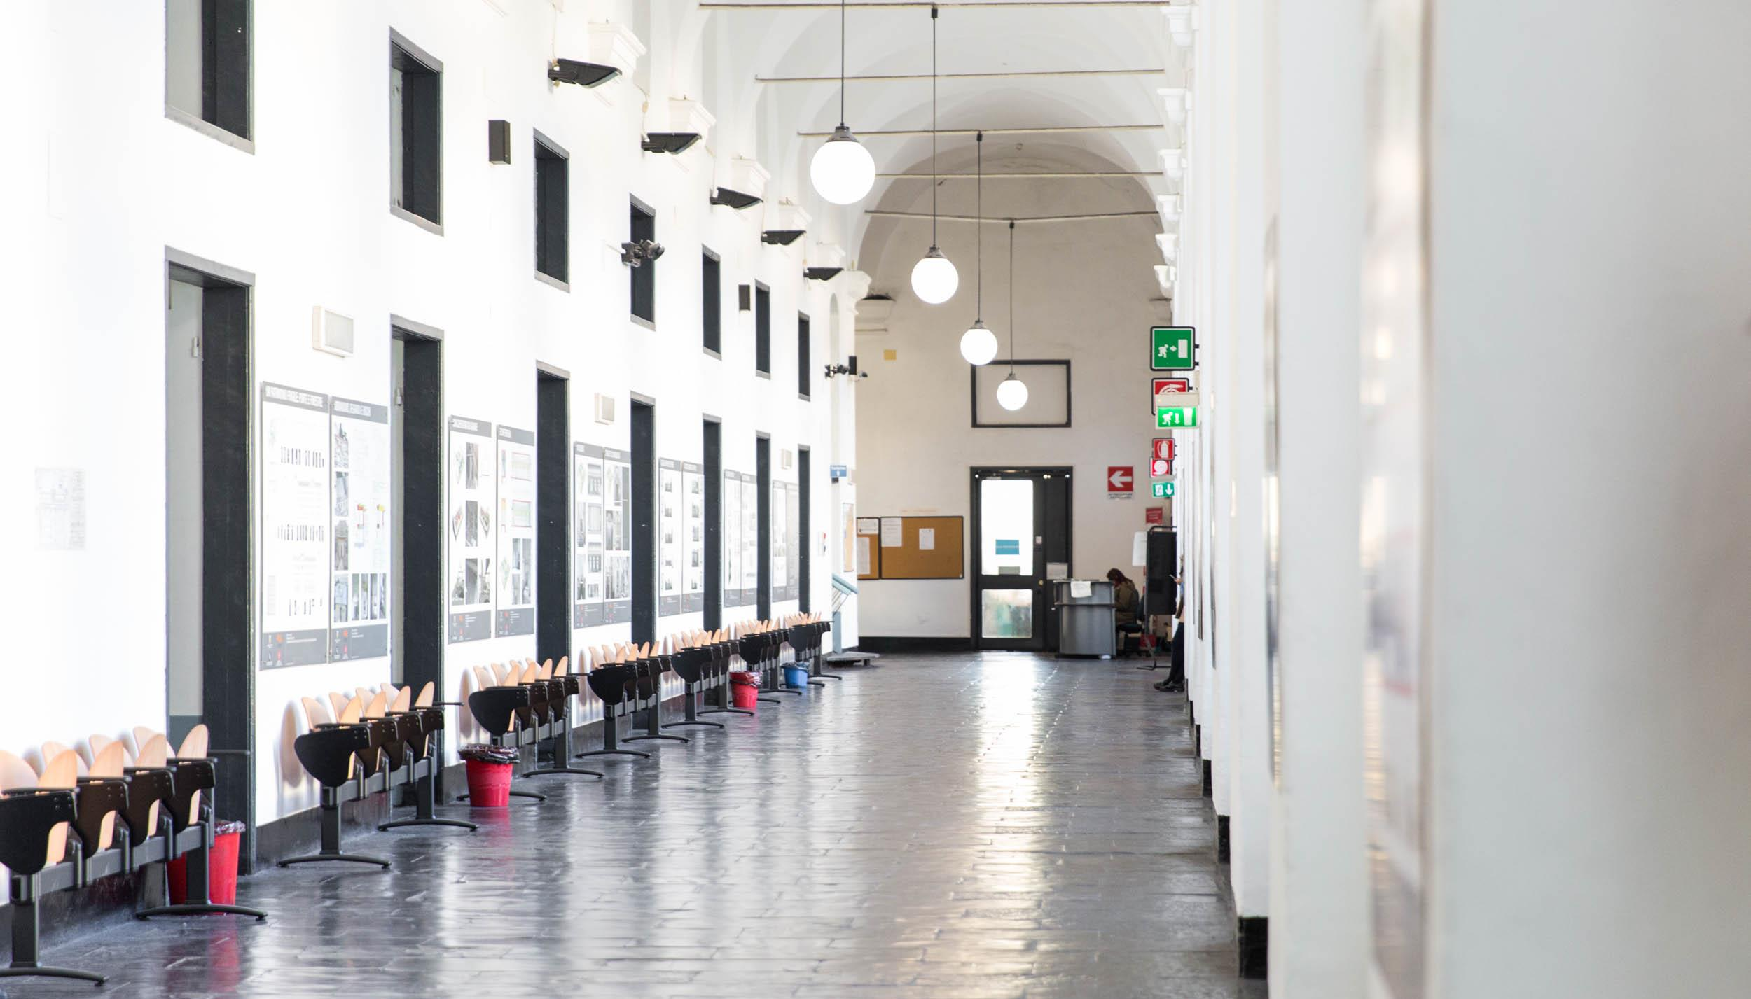

Analisi di Serie Temporali
Aspetti Applicativi
Alex Valle

Slide 2

Obiettivi
Individuare metodi per l’analisi di serie temporali da applicare all’analisi del cammino.
Come obbiettivo specifico ci si è concentrati sull’analisi della durata del passo.

Slide 3
Attività svolte
Studio di tecniche tecniche per l’analisi di serie temporali.
    Esempio: Decomposizione di serie temporali, Autocorrelazione, Stazionarietà ...
Applicazione delle tecniche a dati reali.

Slide 4
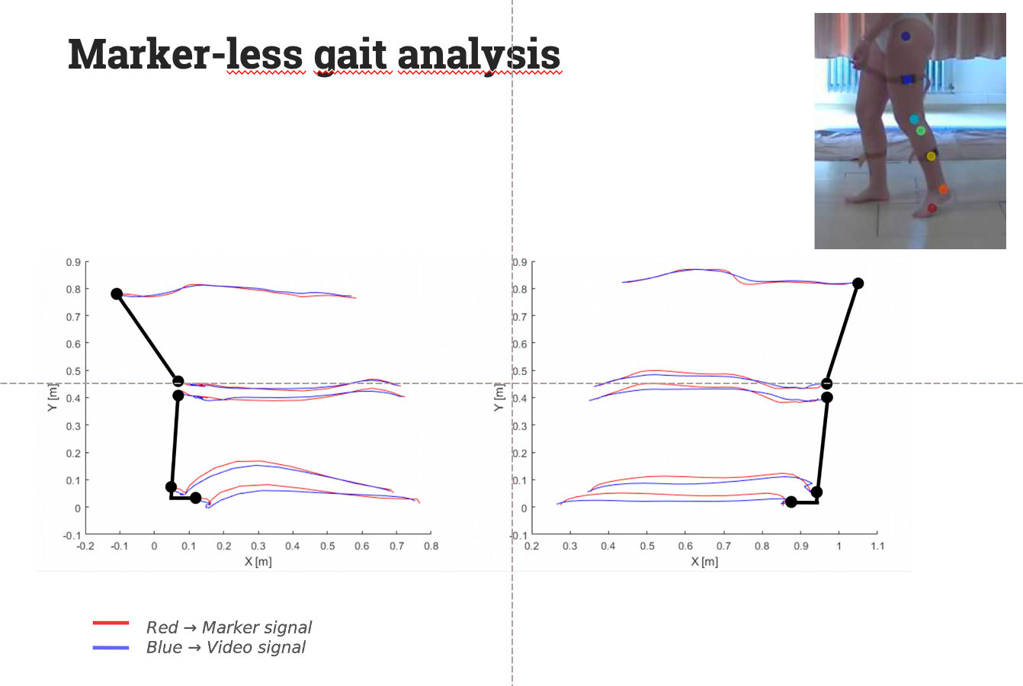
Dataset di analisi del cammino
Volotari:
  Sani.
  Malati (sclerosi multipla).
3 tipi di camminata:
  Normale.
  Tacco-punta.
  Punta.
25 punti del corpo (giunti):
  Asse x.
  Asse y.
  Likelihood (non usata).

Slide 5
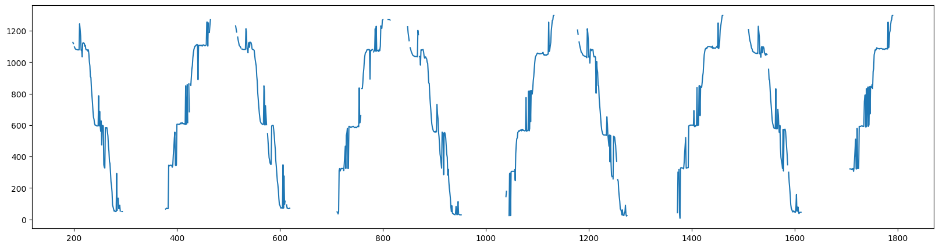
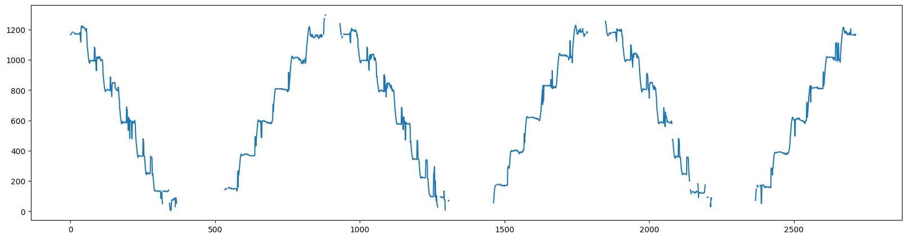
Dataset di analisi del cammino
Volontario 8
(sano)
x-piede destro
Camminata
Normale
x-piede destro
Camminata
Tacco-punta

Slide 6
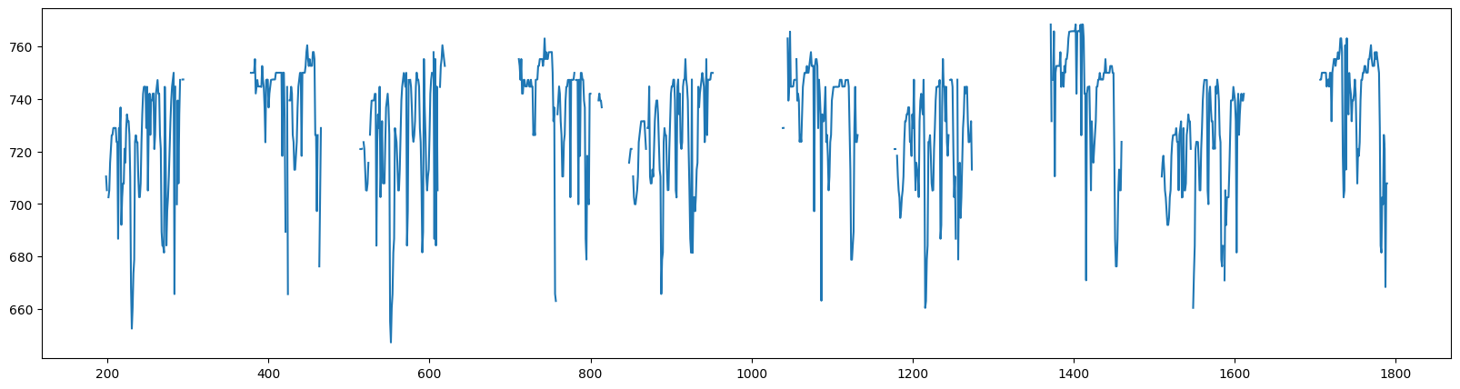
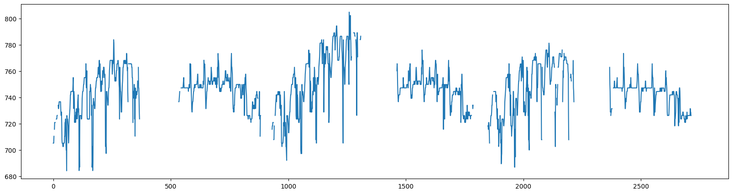
Dataset di analisi del cammino
Volontario 8
(sano)
y-piede destro
Camminata
Normale
y-piede destro
Camminata
Tacco-punta

Slide 7
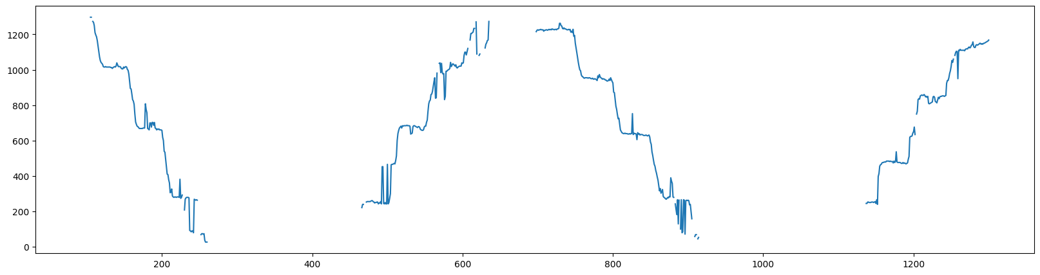
Dataset di analisi del cammino
Volontario 8
(sano)
x-piede destro
Camminata
Normale
Volontario 6
(malato)
x-piede destro
Camminata
Normale

Slide 8
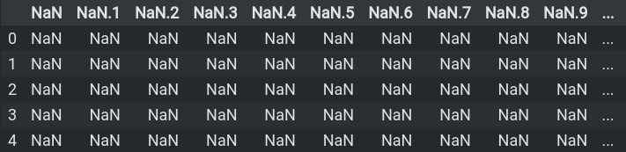
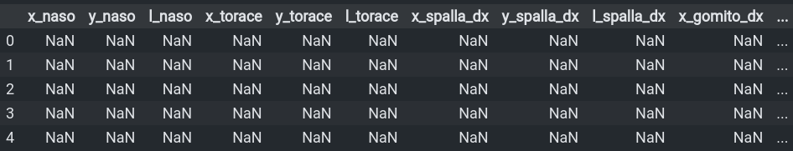
Preparazione dei dati - rinomina
1° operazione:
Rinomina delle serie relative ai giunti

Slide 9
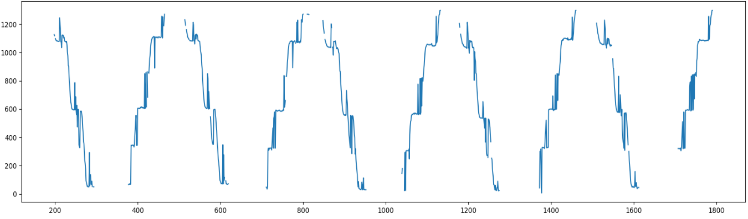
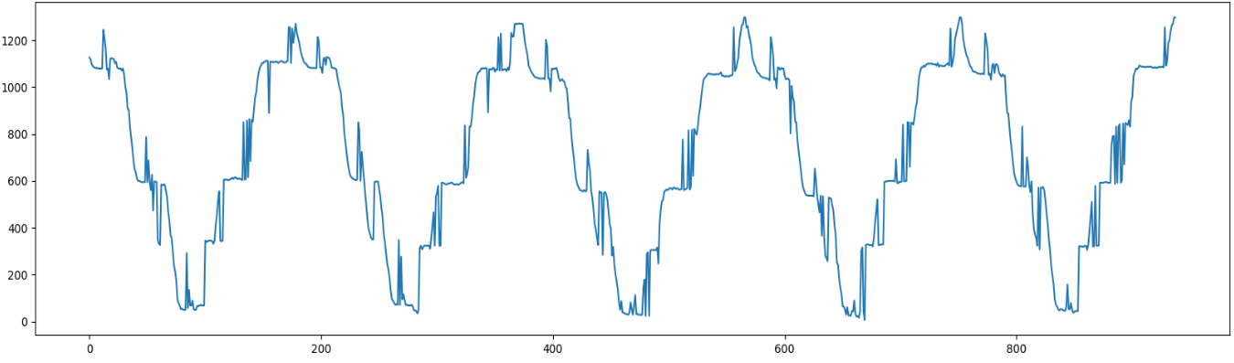
Preparazione dei dati – valori nulli
2° operazione:
Eliminazione dei valori nulli
Si necessita di una serie
continua e non “spezzata‘‘
dai valori nulli.

Slide 10
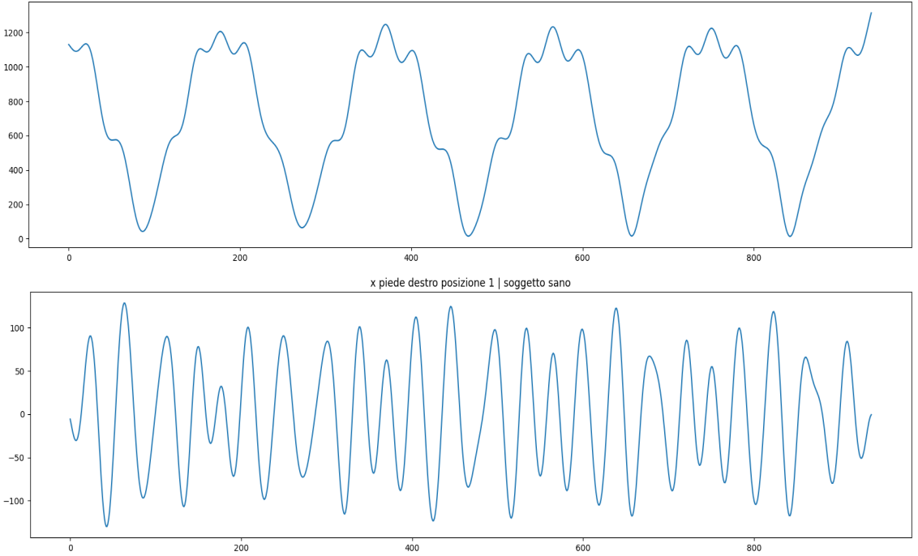
Preparazione dei dati – Filtraggio
3° operazione:
Filtraggio
Passa basse per
rimuovere rumore.
Passa alte per rimuovere
informazioni non necessarie.

Slide 11
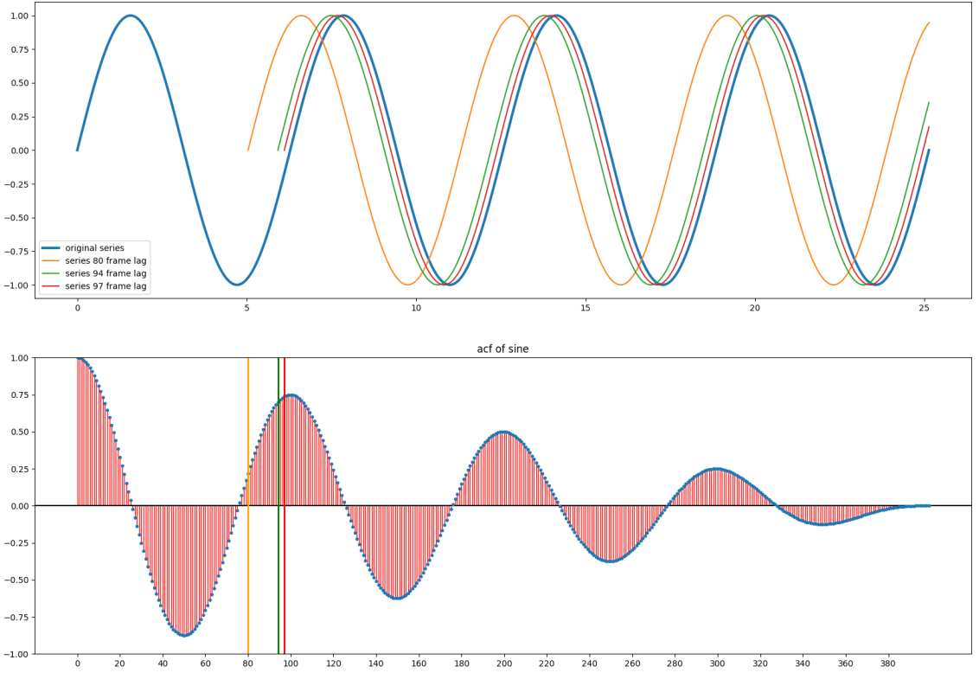
Autocorrelazione - introduzione
La funzione di autocorrelazione ci fornisce una misura di quanto un
segnale sia correlato (“simile’‘) con se stesso ritardato di una certa quantità di tempo.

Slide 12
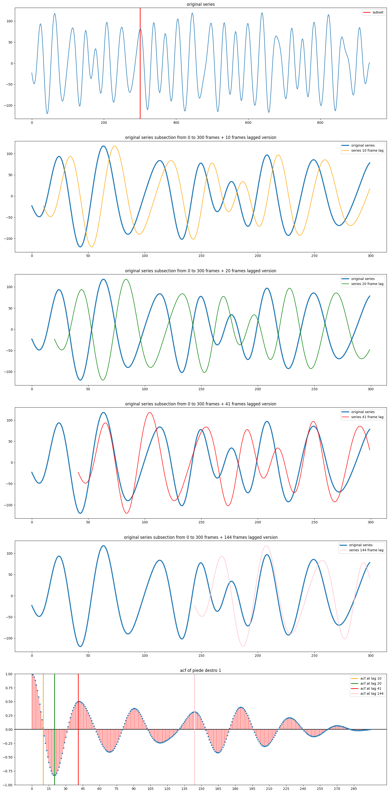
Autocorrelazione – applicazione a dati reali

Slide 13
Autocorrelazione - applicazione a dati reali

Slide 14
Autocorrelazione - applicazione a dati reali

Slide 15
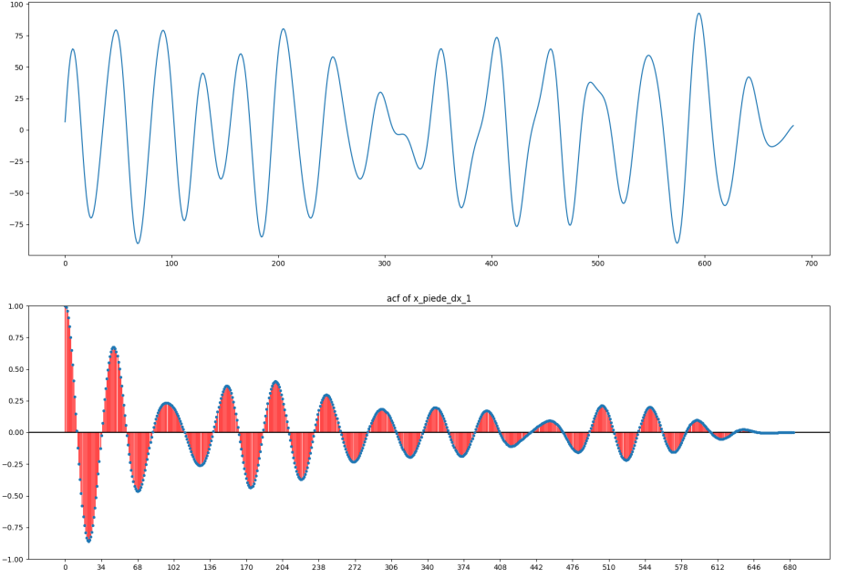
Risultati
La distanza tra i punti di massimo locale dell’autocorrelazione è legata alla durata di un passo.
Sommando la durata media di un passo, sia per il piede destro che per il piede sinistro, si riesce ad ottenere la durata totale di un passo completo.
Analizzando i risultati ottenuti con camminata normale si è notato che i soggetti patologici hanno una durata di passo completo maggiore del 19,84% rispetto ai soggetti sani.

Slide 16
Conclusioni
Alcune tecniche classiche di analisi di serie temporali possono risultare utili nell’applicazione studiata (analisi del cammino).
Per esempio l’analisi di autocorrelazione permette di derivare facilmente informazioni legate all’ampiezza del passo.
Non é evidente se queste tecniche permettano di offrire valore aggiunto rispetto ad una classica analisi di segnali 1D.
Una difficoltà che si è riscontrata è l’interpretazione dei risultati, per questo sarebbe necessario un approfondimento dello studio.

